Slide 1


KEMPELEN Tudósakadémia Alapítvány 2025. évi beszámolója a 8. Tudós Találkozón
Dr. Lőwy Dániel
A kuratórium elnöke
2025. december 3.

Slide 2
A Nyolcadik Tudós Találkozó Programja - 2025. december 3.
Helyszín és vendéglátó: a Dunaújvárosi Egyetem
1 | Süli János | vendéglátó | Köszöntő | 10:05-10:10 | 5 | perc
2 | Dr. habil. András István | vendéglátó | Köszöntő | 10:11-10:16 | 5 | perc
3 | Lőwy Dániel | tag | Beszámoló az Alapítvány 2025. évi tevékenységéről és a Dunaújvárosim Egyetemmel kötött együttműködési megállapodásról | 10:20-10:30 | 20 | perc
4 | Nagy Dénes | alapító tag | Krétai beszámoló és egy javaslat | 10:30-10:40 | 10 | perc
5 | Mezei Ferenc | alapító tag | Az energiaszuverenitás kérdései | 10:45-11:10 | 25 | perc
6 | Szentpéteri József | tag | Tanítani – inspirálni – bevonni: – a tehetséggondozás élménypedagógiai megközelítése | 11:15-11:35 | 20 | perc
--- |  |  | KÁVÉSZÜNET | 11:40-11:55 | 15 | perc
7 | Balog Adalbert | tag | Levéltetvek baktérium szimbionta közössége a fajok gyors evolúciójában játszott szerepük | 12:00-12:20 | 20 | perc
8 | Mezey Pál | tag | Hogyan terrorizálják a molekulák az atomokat: Atom, ha belépsz, nem maradhatsz atom, mindened megváltozik. | 12:25-12:50 | 25 | perc
--- |  |  | EBÉDSZÜNET | 12:55-13:45 | 50 | perc
9 | Vécsey Zsadány | alapító tag | „Digitális halhatatlanság” - a „szimulációs elmélet” alapjai és a társadalmi hatásai | 13:50-14:10 | 25 | perc
10 | Neumann László | tag | Human–Machine Co-Creation: Az LLM-hallucinációk hibáiból kreatív erőforrás az emberi intuícióval | 14:15-14:35 | 20 | perc
11 | Barabássy Miklós | tag | A hipotézistől a bizonyosságig – régészetmérnökségi módszer alkalmazása a Szent Korona esetében | 14:40-15:00 | 20 | perc
--- |  |  | KÁVÉSZÜNET | 15:05-15:30 | 25 | perc
12 | Szöllősi-Nagy András | tag |  | 16:00-16:20 | 20 | perc
13 | Minden résztvevő |  | Megbeszélés a Kempelen-Dunaújvárosi Egyetem együttműködéséről: feladatok és hatékonyság. Moderátor: Héjj Andreas | 16:25-16:55 | 30 | perc
14 | Minden résztvevő |  | Javaslattétel a 2026. évi Tudós találkozó tematikájára. Moderátor: Szöllősi-Nagy András | 17:00-17:15 | 15 | perc
15 | Lőwy Dániel | tag | A nagyváradi szecesszió mecénásai (kultúrtörténeti kitekintés) | 17:20-17:45 | 25 | perc
--- |  |  | VACSORA és kötetlen beszélgetés | 18:00 órától

Slide 3
Stratégiai együttműködési megállapodás a Dunaújvárosi Egyetemmel
I. Az együttműködés célja, főbb irányai
Felek rögzítik, hogy szakmai-tudományos kapcsolataik bővítése érdekében, a korábbi egyeztetések alapján, a további eredményes együttműködés előmozdítása céljából az alábbi megállapodást kötik.
Az együttműködés fő irányai
Az Együttműködési Megállapodást aláíró Felek:
elkötelezettek a magyarországi innováció, a tudományos kutatás és a felsőfokú oktatás fejlődésének szolgálata iránt;
igény és lehetőség szerint együttműködnek közös kutatásokban, projektekben és képzésben;
ha a kiírási feltételek ösztönzik, konzorciumként együtt pályázhatnak kutatási források elnyeréséért;
rendszeresen és kölcsönösen tájékoztatják egymást szakmai és tudományos rendezvényeikről, konferenciáikról, megfelelő feltételek mellett biztosítják a kölcsönös részvételt;
megvizsgálják a szakmai együttműködés megvalósításának kereteit.

Slide 4
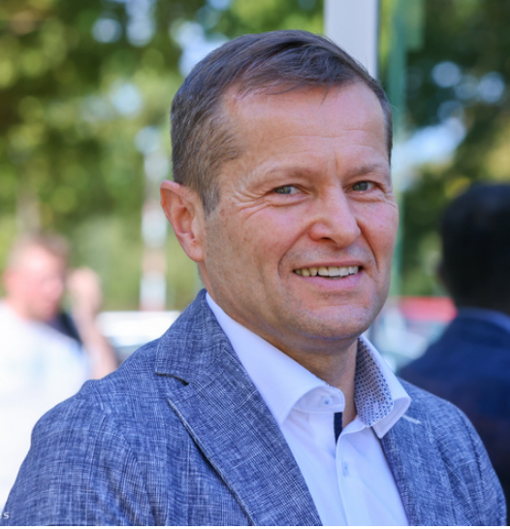
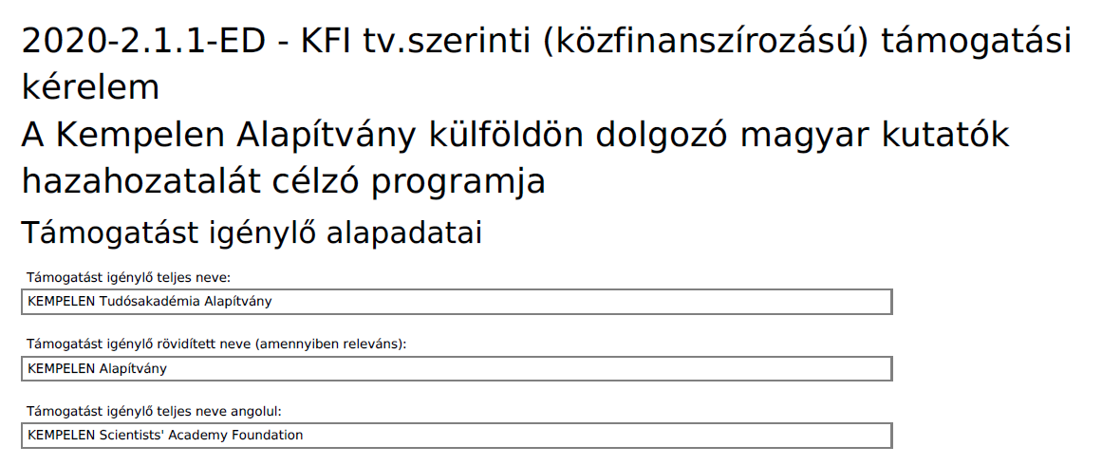
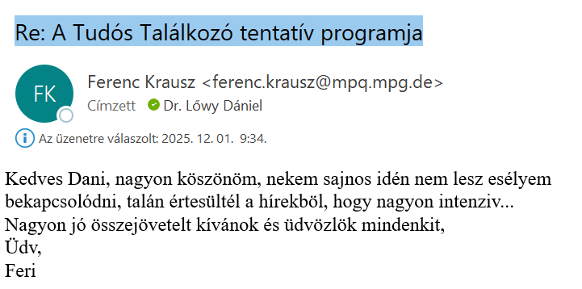
Sikeres NKFIH pályázat
Krausz Ferenc Nobel-díjas fizikus vezetésével új tehetséggondozó program indul Élvonal néven - jelentette be Hankó Balázs kultúráért és innovációért felelős miniszter csütörtökön Budapesten.
Forrás: MTI. 2025. 05. 14.
Az Élvonal program célja, hogy Magyarországra vonzza a kiváló kutatókat külföldről, valamint tehetséggondozást nyújtson - hangsúlyozta a miniszter a sajtótájékoztatón. A programmal "egyszerre építjük a magyar tudomány aranycsapatát, illetve az utánpótlását is megalapozzuk" - tette hozzá.

Slide 5
Sikeres NKFIH pályázat
Nyilvános összefoglaló:
Magyarország műszaki-tudományos versenyképességének javítása érdekében hazahívunk külföldön sikeres magyar származású professzorokat és tudományos munkatársakat úgy, hogy a megkezdett munkájuk folytatásához megfelelő feltételeket biztosítunk és kompetitív bérezést nyújtunk. A projekt több szakaszban lefolytatható: (i) a fejlett ipari országok diplomáciai kirendeltségénél működő TéT attasék és a KEMPELEN Alapítvány saját kapcsolati hálója révén azonosítjuk a külhoni egyetemeken és kutatóintézetekben nagy horderejű kutatást végző szakembereket; (ii) értékeljük az eddigi munkájuk eredményességét (a publikációik és a bejegyzett szabadalmaik alapján); (iii) a KEMPELEN Alapítvány tagjainak szakértelmére alapozva felmérjük a kutatás jövőbeli lehetőségeit és potenciálját; (iii) azonosítjuk azon magyarországi kutatóhelyeket, ahol a külföldön megkezdett munka folytatható; (iv) azonosítjuk az esetleges infrastrukturális hiányosságokat és javaslatot teszünk azok kiküszöbölésére (pl. műszerek beszerzése által); (v) felmérjük a kutatás eredményes folyatásához szükséges munkatársak meglétét, illetve a csapat kiegészítésének lehetőségét; (vi) az Alapítvány tagjai a szakmai tudásukat és meggyőző képességüket bevetve igyekeznek a célszemélyeket a hazatérésre rávenni.

Slide 6
Szerződéskötés könyvelői irodával
Lenger Csaba Antal non-profit alapítványokra szakosodott könyvelő (Siesta Hajdúszoboszló, Gestio BT Budapest)
A szerződést véleményezte és elfogadta a Kempelen kuratóriuma.

Slide 7


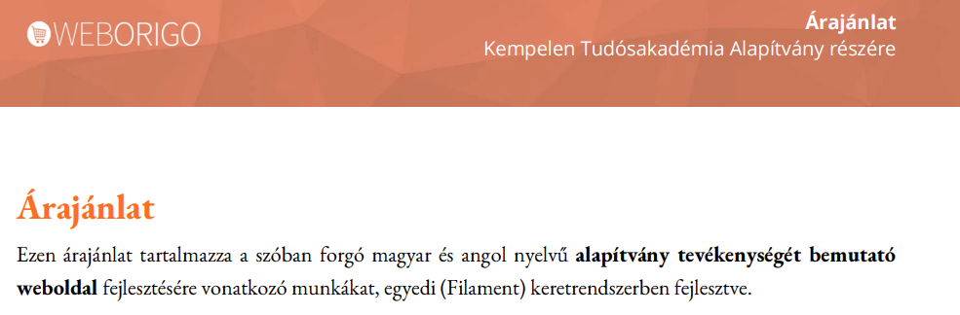
A Kempelen honlap építésének pályáztatása
Három ajánlatot kértünk
Vécsey Zsadány véleményezte

Slide 8
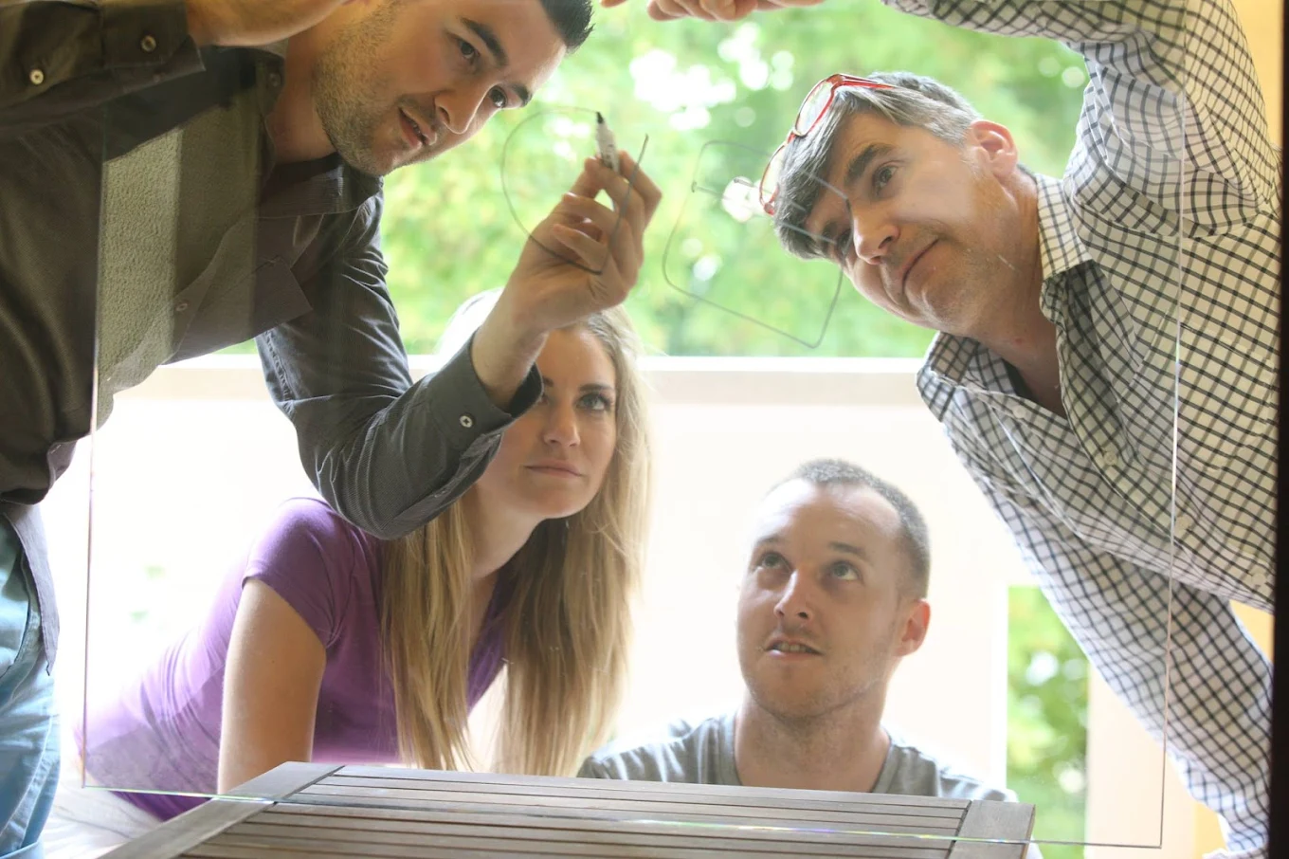
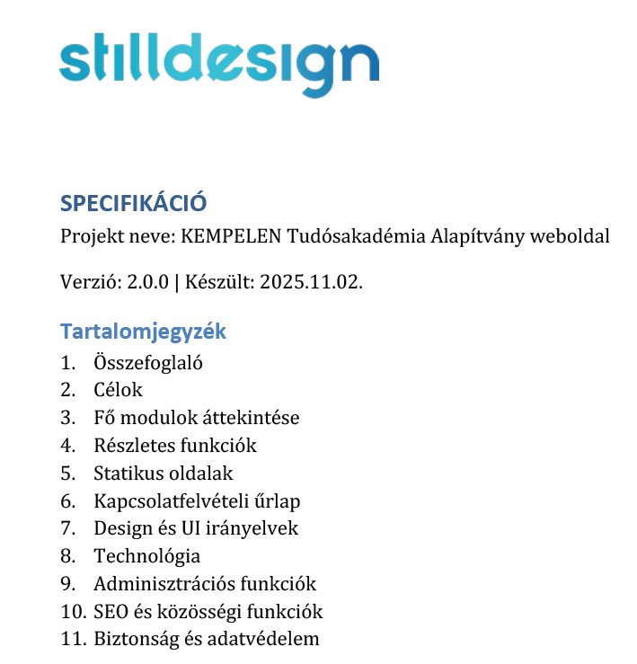
A Kempelen honlap építése
Webfejlesztő: Litauszki Ádám

Slide 9
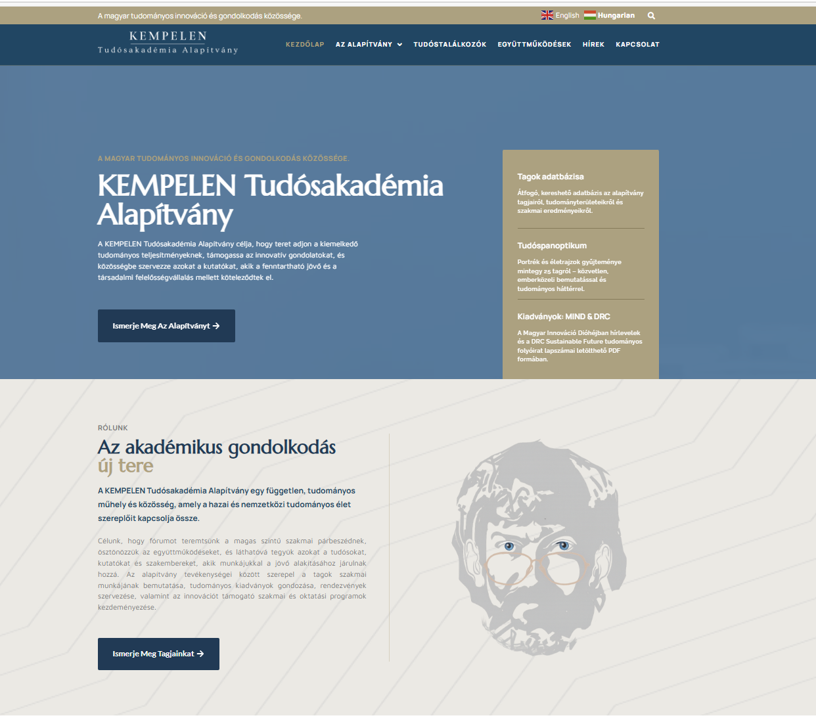
A Kempelen honlap – 1. változat

Slide 10
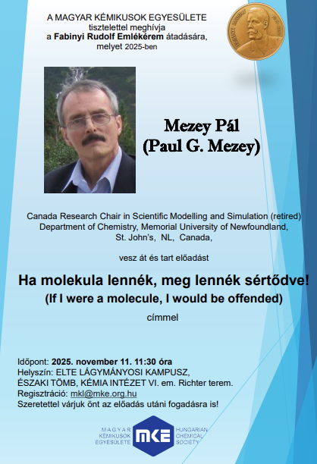
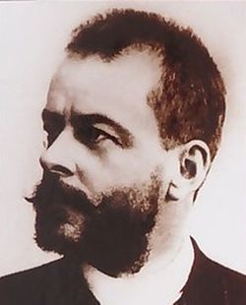
Fabinyi Rudolf Emlékérem 2025 – Dr. Mezey Pálnak
Dr. Fabinyi Rudolf (1949-1920)
A Sorbonne-ról tért haza, a kolozsvári tudományegyetem (1881-től Magyar Királyi Ferenc József Tudományegyetem) Vegytani Intézetének élére. A tanszéken szerves és szervetlen kémiai, analitikai kémiai és kémiai technológiai kutatásokat folytattak. Az 1907-ben megalakult Magyar Kémikusok Egyesülete az első elnökének választotta. Ebben a minőségében 1909-ben elindította a Magyar Chemikusok Lapját.
Fabinyi és Farkas Gyula tüzelőanyag-cellát állítottak elő
A prebiotikus folyamatok kutatásának egyik előfutárának tekinthető
Új festékanyagokat kutatott. A ceracidin előállítására szolgáló reakció Fabinyi-féle szalicil-aldehid reakció néven vált ismertté.
Eljárást szabadalmaztatott a fa száraz desztillálására
Módosította a szerves anyagok molekulasúly-meghatározására szolgáló forráspont- és fagyáspontcsökkenés-mérés módszerét.

Slide 11
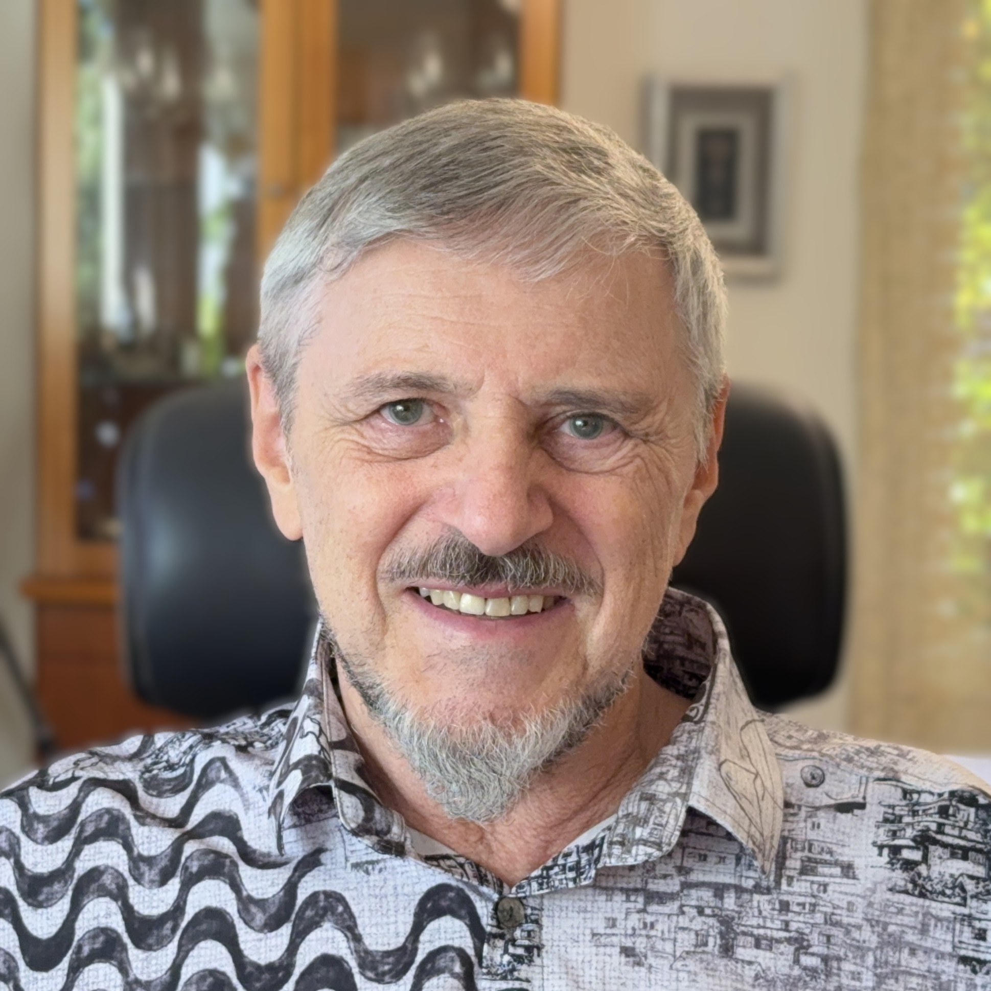
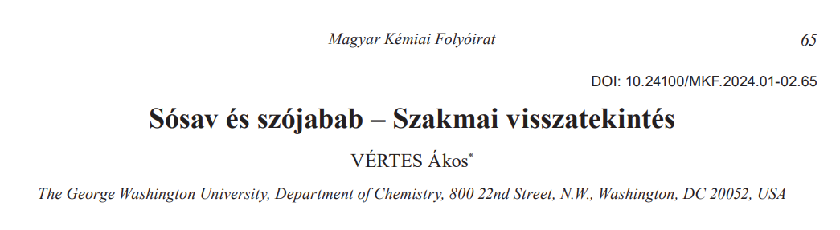

Slide 12
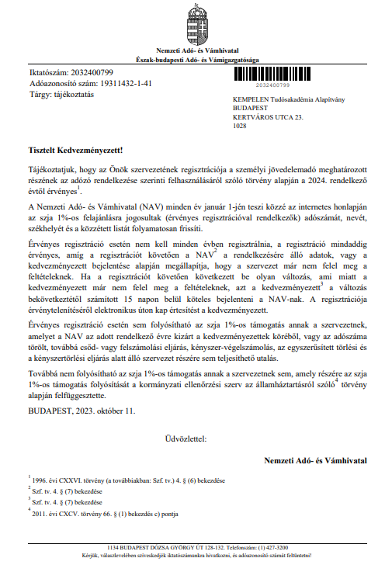
A KEMPELEN Alapítvány jogosult a személyi jövedelem 1%-nak az adózó rendelkezése szerinti felhasználásárólÍ

Slide 13
Köszönöm a megtisztelő figyelmüket!

